Slide 1
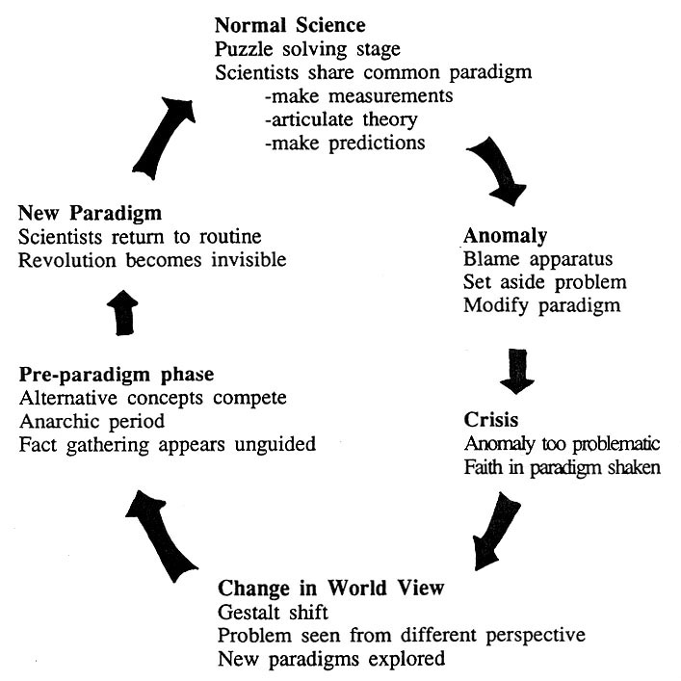
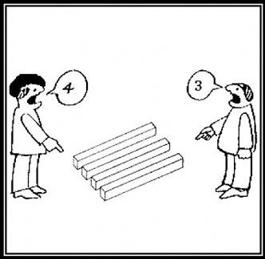
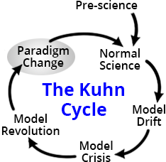
Proměny vizuálního paradigmatu

Slide 2
1. Tři ideje obrazové racionality podle Arnolda Gehlena
Arnold Gehlen, Zeit-Bilder. Zur Sociologie und Ästhetik der modernen Malerei, 1960, 2. vyd. 1986
Řídící idea obrazové racionality: zahrnuje výstavbu, vnitřní strukturu a vztah obrazu k vnějšímu světu.
V západoevropském umění rozlišuje tři ideje (paradigmata):
Umění ideálního zpřítomňování
Realistické umění
Kubistické a abstraktní malířství (peinture conceptuelle – spočívající v teorii)
Tak probíhá „proces redukce obsahu obrazu“. Zvyšuje se „suverenita estetického“ a zdůrazňuje se subjekt.

Slide 3
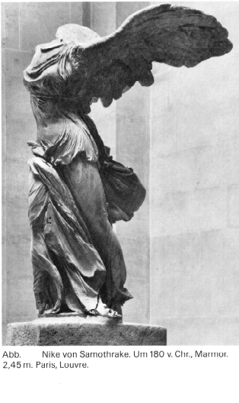
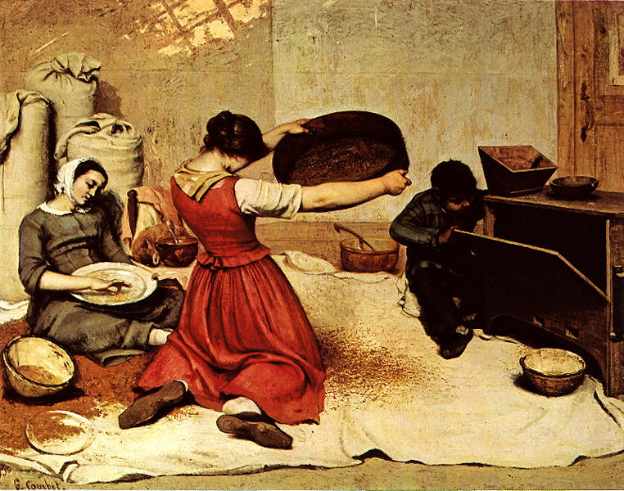
1) Umění ideálního zpřítomňování
2) Realistické umění (G. Courbet, 1855)

Slide 4
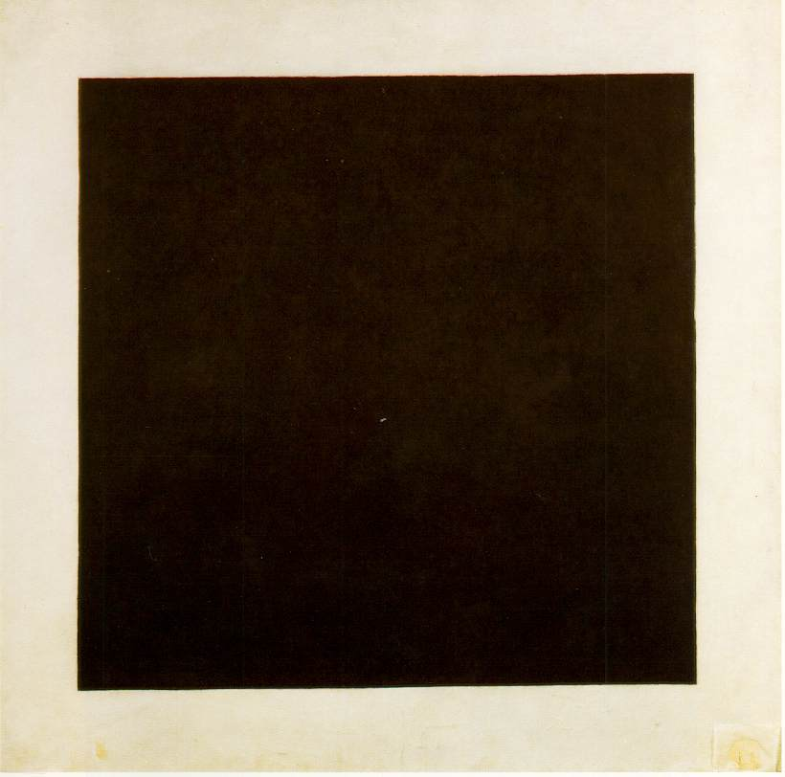
3) Abstraktní malířství (K. Malevič, Černý čtverec na bílém pozadí, 1915)

Slide 5
2. Tři způsoby vizuální reprezentace reality podle Nicholase Mirzoeffa
Nicholas Mirzoeff, An Introduction to Visual Culture, 1999 (česky 2012): platí pro západní kulturní okruh v moderní době
Obraz, do 1839
R. Barthes: Schopnost vytvořit „efekt reality“.
2) Fotografie, 1832-1982
Malíř Paul Delaroche, 1839, údajně prohlásil: „Ode dneška je malířství mrtvo.“
3) Virtuální realita, od 1982
Speciální efekty fy Lucasfilms znamenaly „konec fotografie jako důkazu pro cokoli“. Tuto tezi N.M. nedávno korigoval.

Slide 6
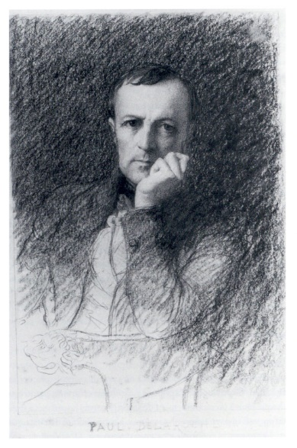
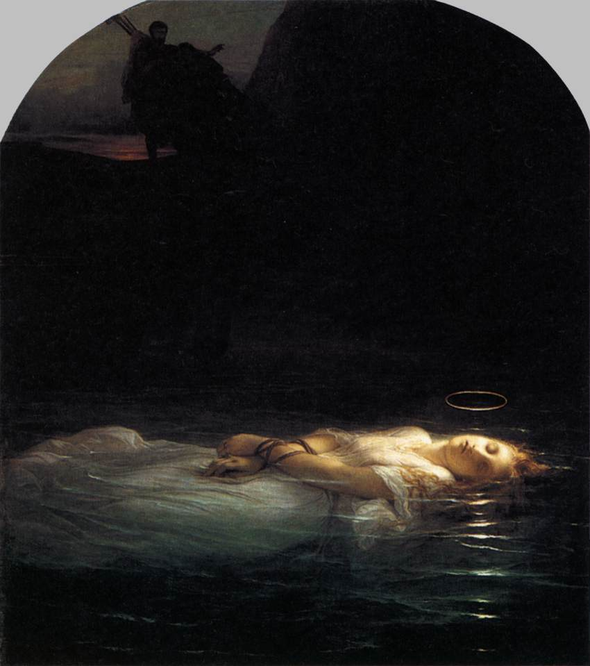
Paul Delaroche (1797-1859) jeho autoportrét (kresba) jeho obraz Mladá mučednice, 1855

Slide 7
3. Pravda vizuálního zobrazení - evropská moderna (dle K. P. Liessmanna)
Immanuel Kant, Kritika soudnosti: autonomie estetického skrze „nezaujaté zalíbení“
G. W. F. Hegel, Estetika: teze o konci umění, které ztratilo „ryzí pravdivost a životnost“ a „přesunulo se spíše do naší představy, než aby udržovalo svou někdejší nezbytnost ve skutečnosti“.
Svoboda odsuzuje umění k nezávaznosti.
Arthur Schopenhauer, Svět jako vůle a představa: umělecké dílo jako smyslové zobrazení věčné pravdy. „Jeho jediným původem je poznání idejí, jeho jediným cílem sdělení tohoto poznání.“
Friedrich Nietzsche: „Pravda je ošklivá: Máme umění, abychom nezhynuli na pravdu.“
Konrad Fiedler: „Umění není falšováním skutečnosti, nýbrž jejím rozšiřováním. (…) nepodává věci tak jak jsou, nýbrž jak jsou viděny.“

Slide 8
Pravda vizuálního zobrazení… dokončení
Walter Benjamin, Umělecké dílo ve věku své technické reprodukovatelnosti, 1936: „aura“ uměleckého díla, kvazináboženský status. „Avšak v okamžiku, kdy už nelze přikládat na uměleckou praxi měřítko pravosti, mění se i celková funkce umění. Namísto jeho rituální základny nastoupí základna konstituovaná jinou praxí: politikou.“
Günther Anders, Svět jako fantóm a matrice, 1956: „Jestliže událost se stává ve své reprodukované formě společensky důležitější než její původní podoba, pak se musí originál řídit podle své reprodukce, událost se musí stát pouhou matricí své reprodukce.“
Arthur C. Danto, Osvícení obyčejného, 1984: svět umění je „světem interpretovaných věcí“.

